Slide 1
Picochip LTE Femtocell
Introduction
系统验证组 2011.12.13
胡延超
Notes:
各位老师、同学，大家下午好，我是系统验证组家庭基站部分的胡延超，今天由我为大家介绍picochip LTE femtocell的组成和物理层的基本实现过程

Slide 2
Content
PC203
Wireless communications processor, picoArray™
PC8608
3GPP LTE Layer 1 PHY to run on the PC203 picoArray™
PC9608
A complete eNodeB development kit
Notes:
我今天介绍的有三部分
第一部分是PC203，PC203是picochip公司的一款通信专用dsp，是picoarray系列，pico还有picoxcell系列的产品
第二部分是PC8608，PC8608是LTE物理层的picochip dsp实现，运行在pc203上
第三部分介绍一下PC9608，它是LTE HeNB的一个完整实现平台，目前我们得到了完整的硬件平台，还有物理层源代码以及运行文件，还有一个协议栈的仿真器

Slide 3
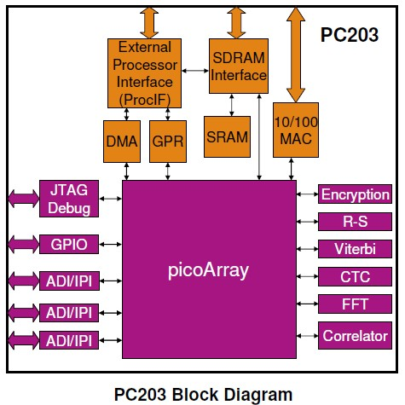
PC203
Notes:
下面来看第一部分，PC203，PC203的组成如图所示，其中橙色部分是与host processor和外部存储器的连接的接口，包括DMA、通用寄存器、以太网接口等。
左边是其基本接口，IPI和其他PC203协作的接口，ADI是和射频的接口
右边是硬件加速单元，包括……等部分
中间的picoArray部分是dsp单元阵列

Slide 4
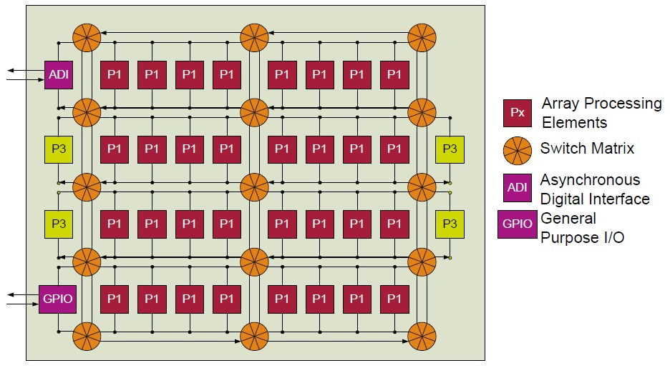
PC203
Notes:
32-bit TDM switching fabric (picoBus)
16-bit Processors (Array Elements or AEs), accelerators & peripherals
AEs and switching fabric clocked at 160MHz

Slide 5
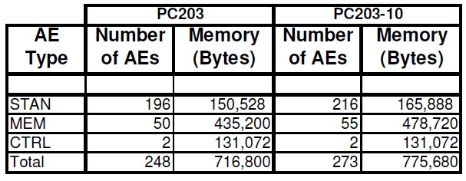
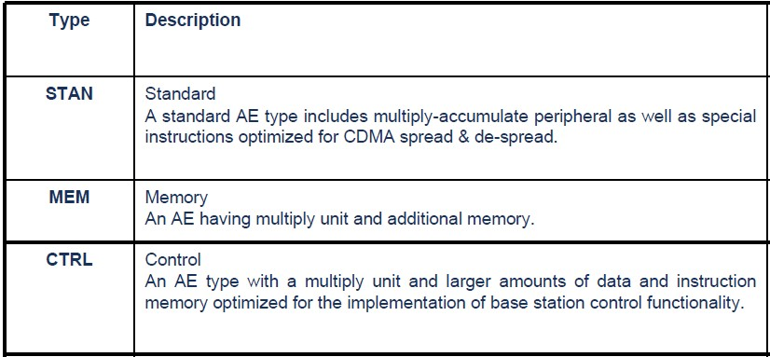
PC203
Notes:
其中dsp阵列处理单元的类型如表所示，总共分为3种处理单元，STAN即标准处理单元，MEM单元的存储单元接近STAN的3倍，适合处理大数据量相关的操作。CTRL主要是控制阵列内单元的通信和picoBus的使用、与其他PC203的交互等。

Slide 6
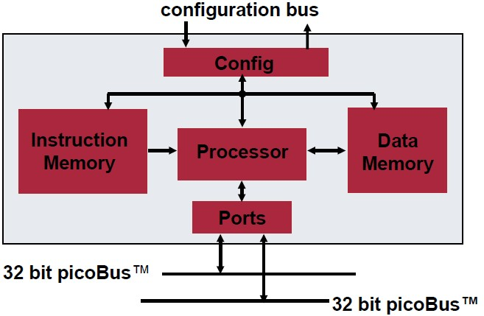
PC203
The picoArray consists an array of LIW DSPs (AEs) capable of up to 6 operations per cycle. Each AE has dedicated instruction memory and data memory. Each AE also has access to shared on-chip SRAM and off-chip DRAM.
Notes:
AEs run at 160MHz
长指令字结构，每个时钟周期可以进行6个操作的并行处理
哈佛结构，每个单元有独立的数据和指令存储器

Slide 7
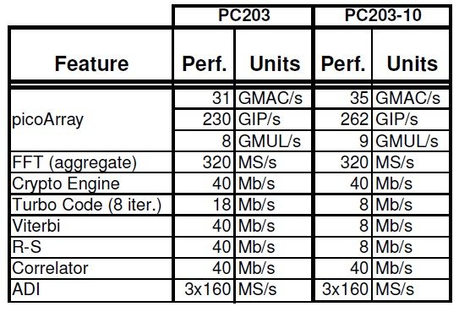
PC203
The difference between the accelerators and processor AEs is that the
accelerators can not be programmed, only configured into different operating modes. Depending on the accelerator, the configurations may be static (at boot time), dynamic or both.
Notes:
硬件加速单元，用于处理复杂的数学操作。值得注意的是，在picochip 9608中，Turbo译码是offload到FPGA上实现的，并不使用内部的加速单元。
硬件加速单元不能编程，只能配置成不同的运行模式

Slide 8
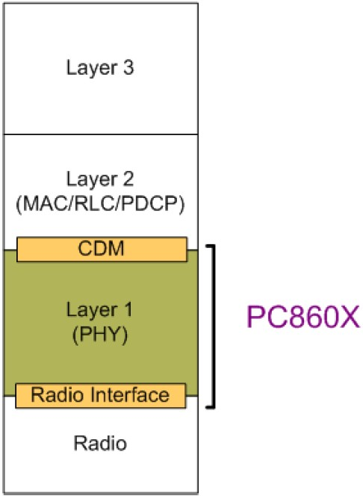
PC8608
The PC860X is a complete software implementation of the 3GPP Release 8 TS36 series Layer 1 PHY to run on the PC203 picoArray processor. Designed for eNodeB applications, it contains a CDM for communication with the MAC layer.
Notes:
PC8608（TDD）在整个LTE eNB系统中的位置如图所示， 其中CDM是控制和数据管理器，担当MAC和PHY的交互角色。

Slide 9
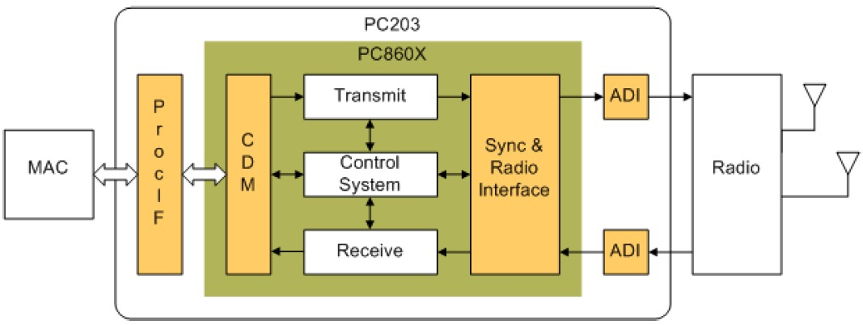
PC8608
The PC860X functionality running on the PC203 along with the interfaces to the MAC and Radio. The Radio interface makes use of the Asynchronous Data Interface (ADI) ports on the picoArray. The physical interface with the processor running the MAC uses the Processor Interface (ProcIF) on the picoArray.
Notes:
PC8608的详细结构如图所示，其中ADI是和射频的接口，整个PC8608包含……等单元

Slide 10
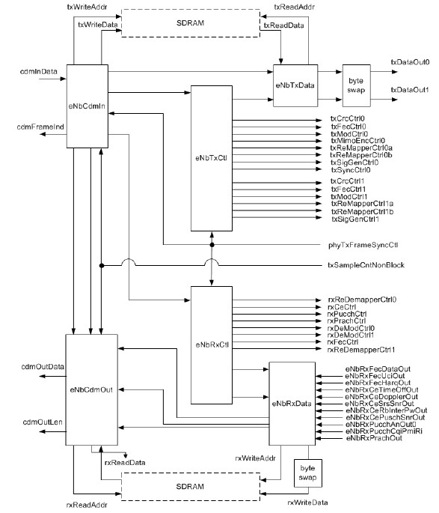
PC8608
CDM
control and data manager
Notes:
如图为CDM的整体结构图，picochip所给的资料都是这种数据和控制流图，采用的是UML的符号表示方法。

Slide 11
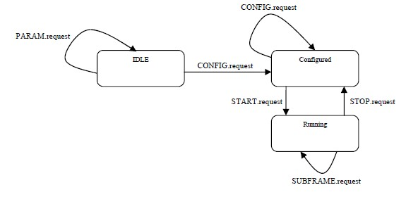
PC8608
PHY state machine
Notes:
物理层的状态机如图所示

Slide 12
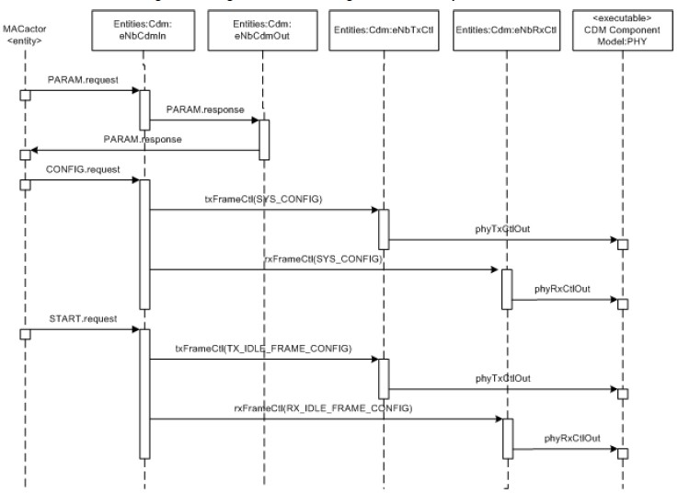
PC8608
Start Up
Notes:
下面以启动过程为例介绍PC8608的运行

Slide 13
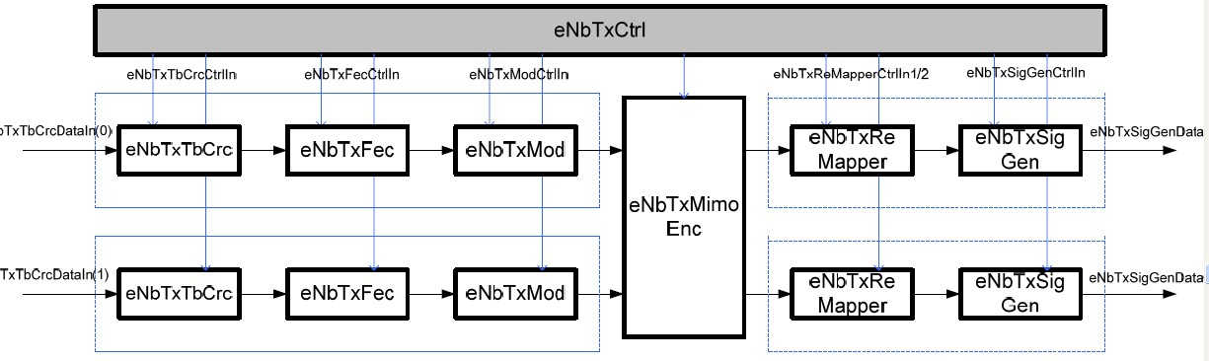
PC8608
Downlink Transmit Path
Notes:
如图为下行发送链路的处理过程，其中每一个方框为一个处理单元，一个处理单元使用多个dsp单元实现

Slide 14
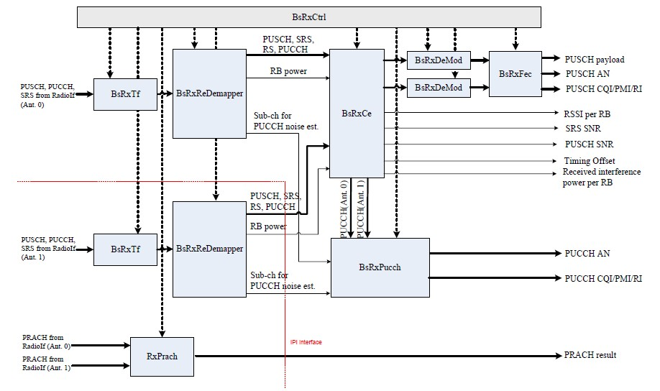
PC8608
Uplink Receive Path
Notes:
这是上行接收链路的处理过程图，其中以红线分开的两个部分表示这些处理单元分布在两个PC203-10上

Slide 15
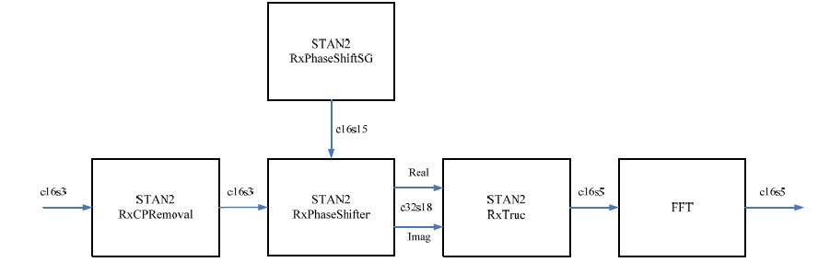
PC8608
eNbRxTf Module
The eNbRxTf module transforms the received time domain signal to frequency domain. The output of this module is sent to eNbRxReDemapper and is stored in the SDRAM after the guard band removal.
Notes:
下面以FFT模块为例分析其处理流的分配

Slide 16
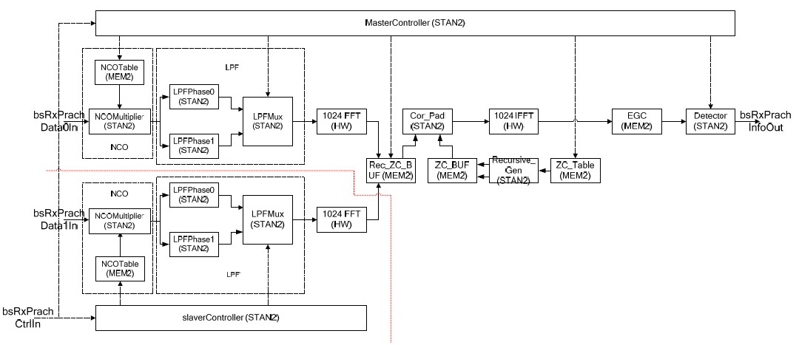
PC8608
eNbRxPrach Module
The eNbRxPrach processing module receives the PRACH signal from the ADC and performs all of the processing for detecting the PRACH signal.
Notes:
再举一个例子，即PRACH的过程，其他例子的图比较复杂，这里就不进行举例说明。

Slide 17
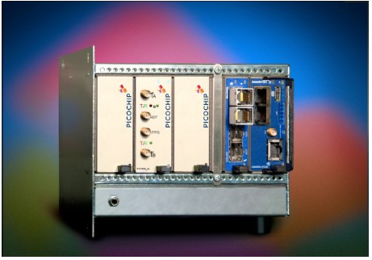
PC9608
Kontron Chassis (Kontron OM6040-250W)
supporting PCIe/GbE/SERDES/SRIO communication interfaces
1 x AM4204 Kontron Card
hosting a Cavium Octeon Plus CN5650, 12 cores @600MHz,MIPS
2 x PC7608 Picochip Baseband Card (each hosting 2xPC203,using 3 cores)
1 x PC7652 Picochip Radio Card (WiMax, 5MHz and 10MHz, Zero IF)
Notes:
这是LTE家庭基站的外观图

Slide 18
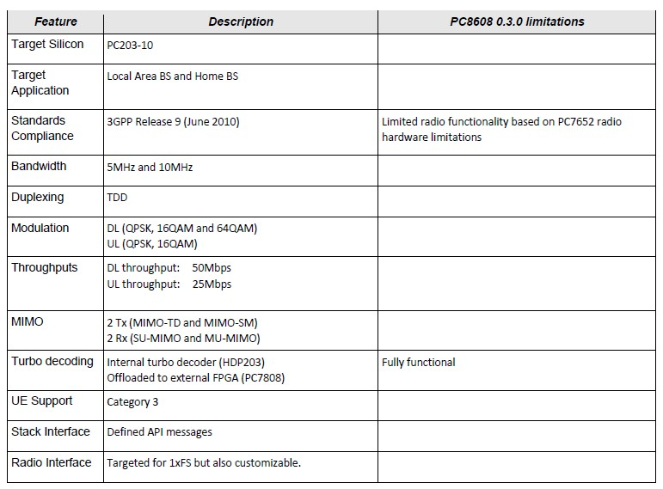
PC9608
Notes:
同一个TTI最多支持8个用户

Slide 19
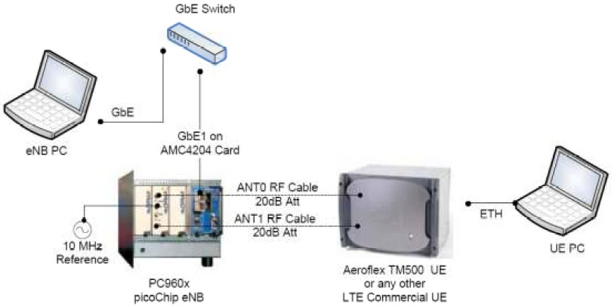
PC9608
PC7608 baseband cards for running the Picochip LTE Physical Layer (PC8608)
Kontron AM4204 AMC card for running the LTE L2/L3 software
PC7652 radio modules for functional test
Notes:
测试过程

Slide 20
Thank you !
Q & A
Notes:
谢谢大家

